Slide 1

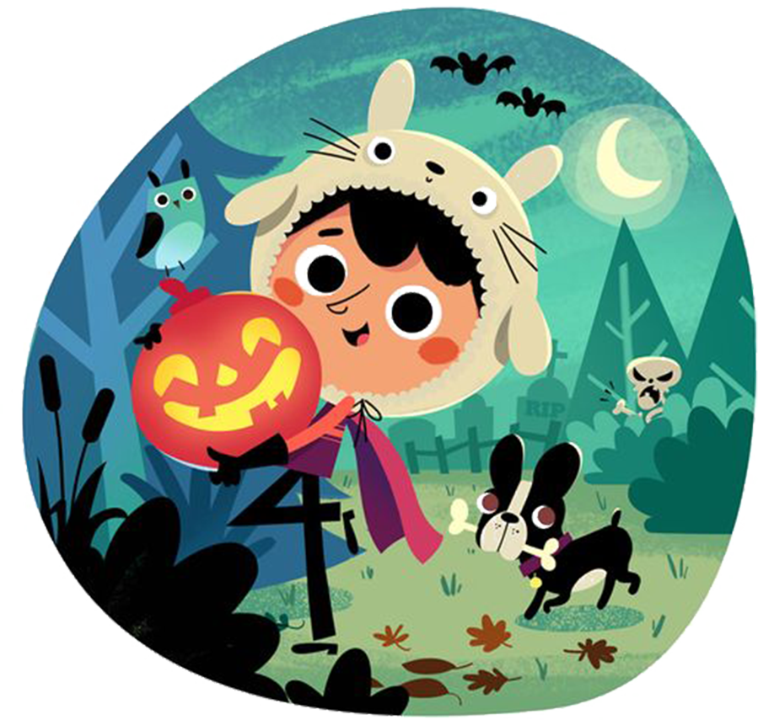

Toán 3
Thực hành nhận biết và vẽ góc vuông bằng ê ke

Slide 2





Biết sử dụng ê ke để kiểm tra, nhận biết góc vuông, góc không vuông và vẽ được góc vuông trong trường hợp đơn giản.
01
MỤC TIÊU
02
Thực hành kẻ hình vẽ đơn giản
03
Yêu thích Toán học.

Slide 3
1.Khởi động

Slide 4

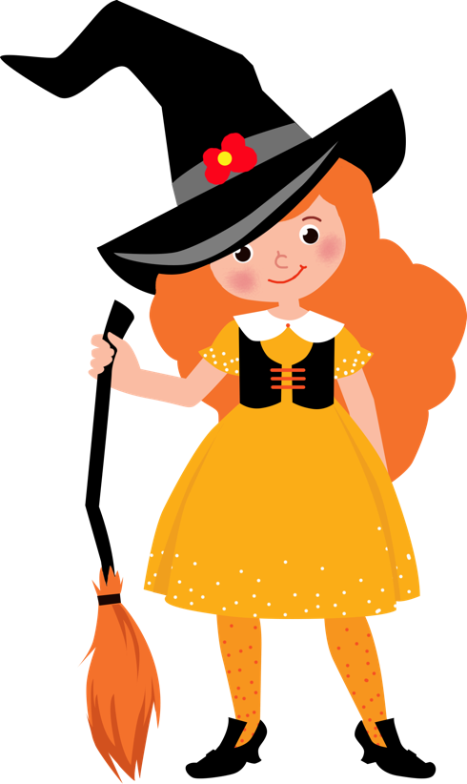

Câu hỏi 1
Người ta dùng dụng cụ gì
để đo và vẽ góc vuông?
A. Ê ke B. Thước dây C. Compa

Slide 5
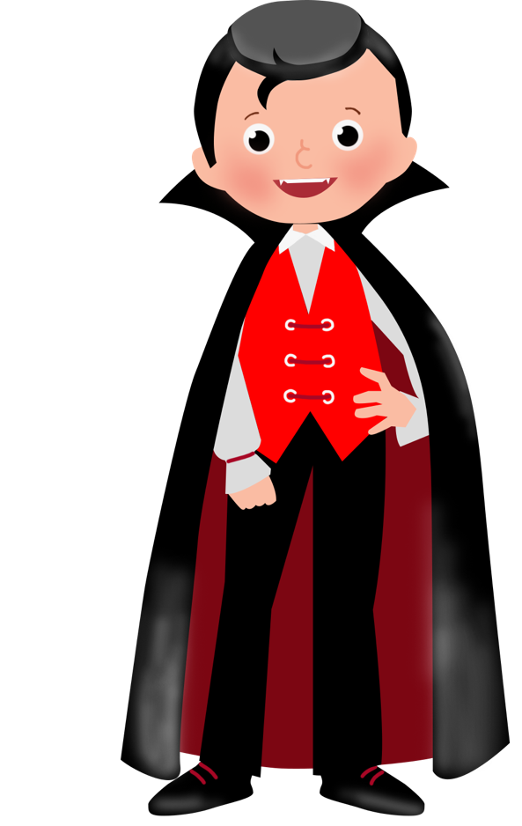
Câu hỏi 2
Góc nào là góc vuông?
A. B. C.

Slide 6
2.
THỰC HÀNH NHẬN BIẾT VÀ VẼ GÓC VUÔNG BẰNG Ê KE

Slide 7

Bài 1:
Dùng ê ke vẽ góc vuông biết đỉnh và một cạnh cho trước
- Đặt đỉnh góc vuông của ê ke trùng với đỉnh O và một cạnh góc vuông của ê ke trùng với cạnh đã cho.
.

A
- Vẽ cạnh còn lại của góc theo cạnh còn lại của góc vuông ê ke.
.
O
B

Slide 8
Dùng ê ke vẽ góc vuông biết đỉnh và một cạnh cho trước
Bài 1:
o
.
A
A
.
B

Slide 9

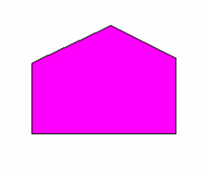

Bài 2.
Dùng ê ke kiểm tra trong mỗi hình sau có mấy góc vuông
Có 4 góc vuông
Có 2 góc vuông

Slide 10

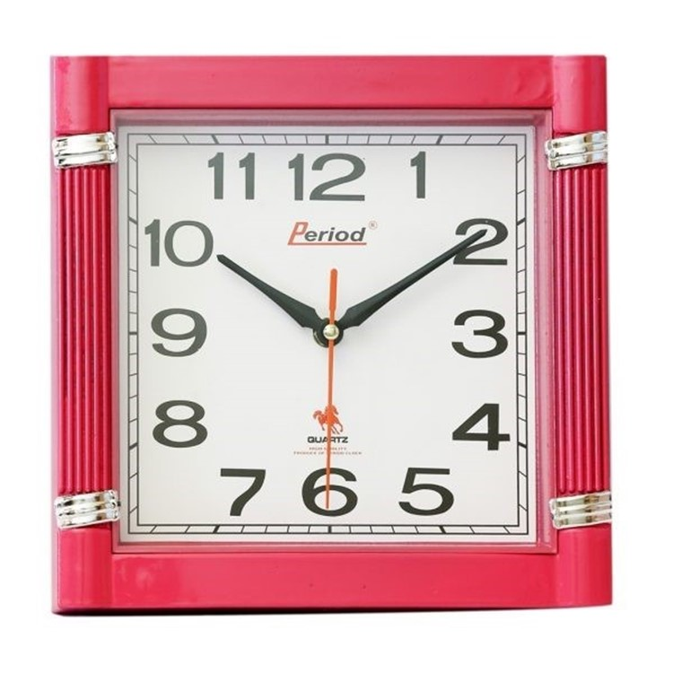
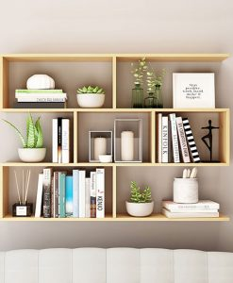

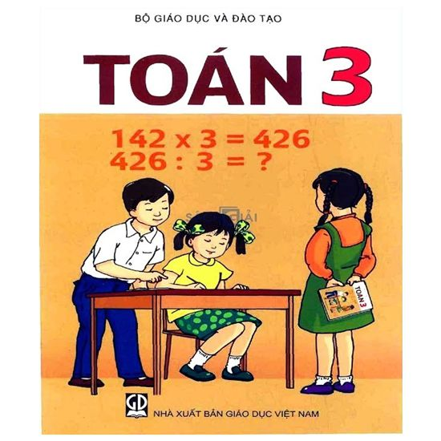
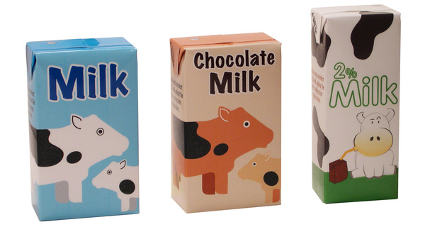
CHAPTER 01
HALLOWEEN

Slide 11

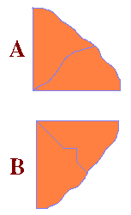
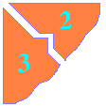
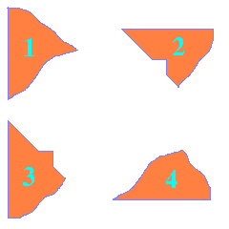
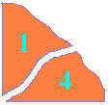
Bài 3: Hai miếng bìa nào có thể ghép lại được một góc vuông như hình A hoặc hình B
Hình A được ghép từ hình 1 và hình 4.
Hình B được ghép từ hình 2 và hình 3.

Slide 12
CHÀO TẠM BIỆT!

